Slide 1
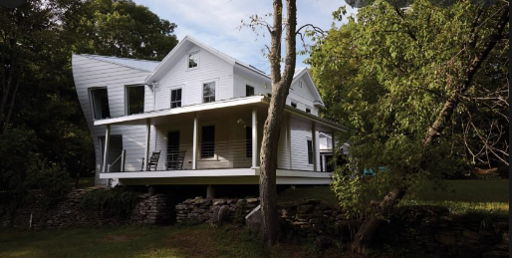
Thứ……ngày…..tháng…..năm…….
TIẾNG VIỆT
Bài 4: QUÀ TẶNG CHÚ HỀ
Xiêu vẹo: không đứng thẳng, đứng vững được .

